Slide 1
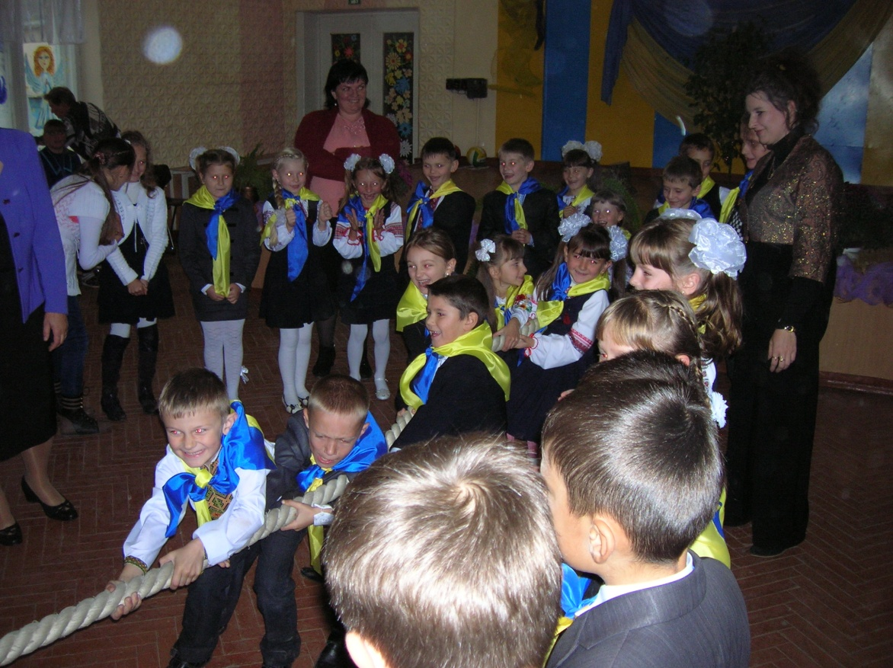
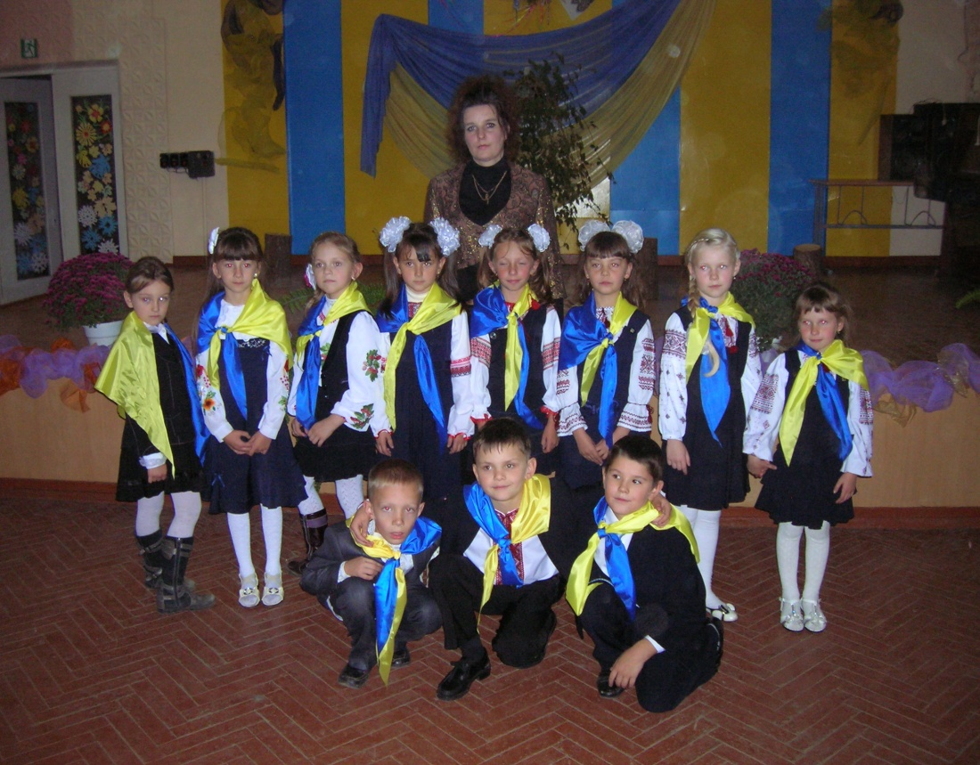
Які МИ?!
Уважні
Розумні
Організовані
Кмітливі

Slide 2
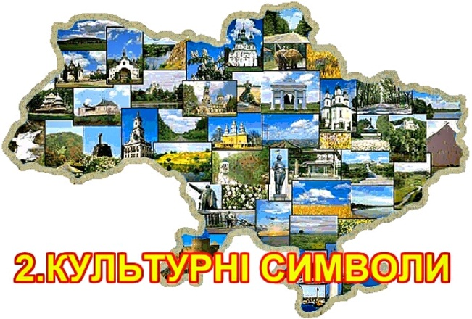

Slide 7
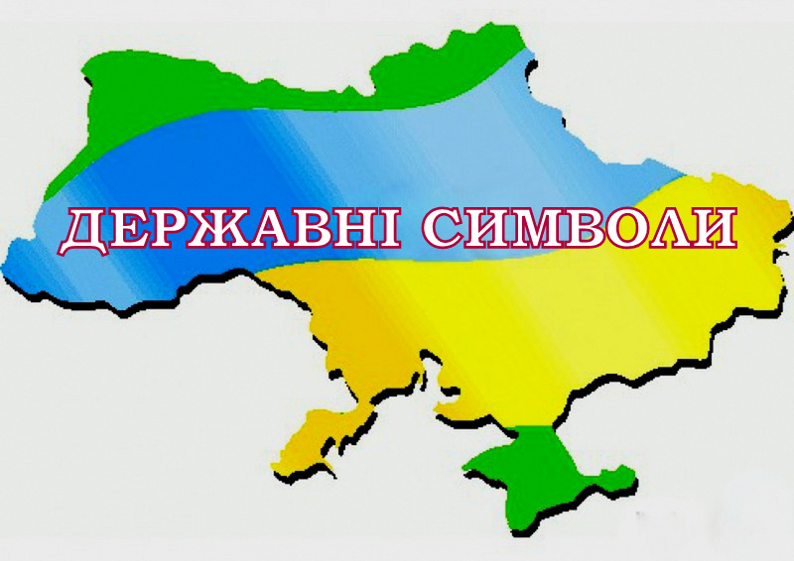

Slide 9
Києве мій...

Slide 10
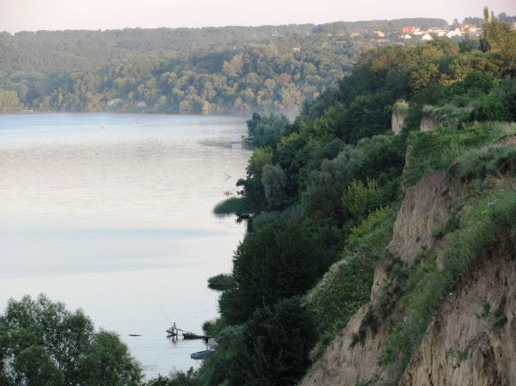
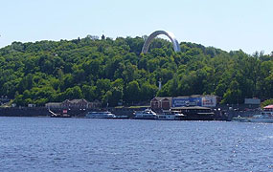
Могутня ріка –
Чи впізнали ви яка?

Slide 12
Дніпро – велика й могутня річка, яка тече територією нашої країни і впадає в Чорне море. По Дніпру курсують пасажирські і великі вантажні судна.

Slide 13
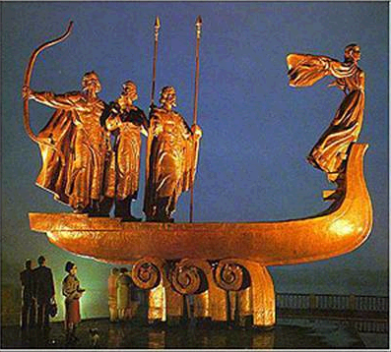
Сторінка 1
Сторінка 1
Як виник Київ

Slide 14
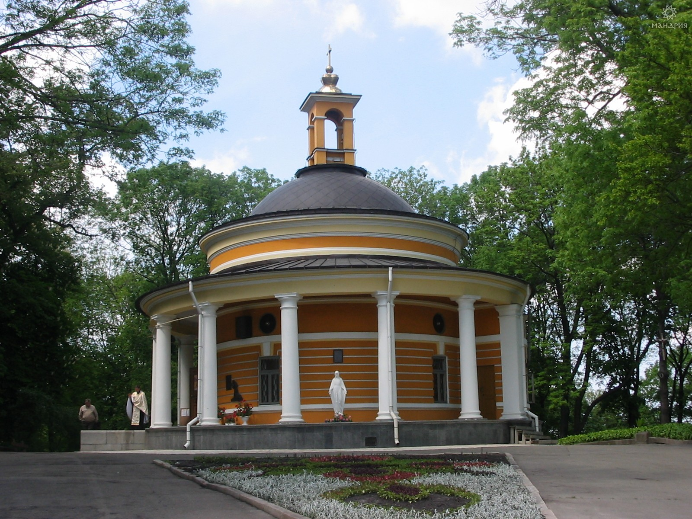

Slide 15
Символ
столиці

Slide 16
Київ – одне з найзеленіших міст нашої країни. Особливо красиві його вулиці навесні – коли починають цвісти каштани. Каштани стали символом міста.

Slide 17
Центр Києва – давня і новітня історія нашої країни. Тут можна зустріти видатні архітектурні споруди, історичні пам’ятки України, пам’ятники, шедеври давнини і сучасності.

Slide 19
Майдан Незалежності

Slide 20
Софійський собор

Slide 21
Софійська площа

Slide 22
Михайлівська площа
Михайлівська площа

Slide 23
Михайлівський Золотоверхий собор

Slide 24
Пам’ятник святої княгині Ольги у центрі Михайлівської площі

Slide 25
Андріївська церква
Андріївську церкву і Маріїнський палац побудував архітектор І.Мічурін за проектами відомого зодчого Б.Растреллі. Від церкви йде Андріївський схил – діюча виставка продаж виробів народних майстрів, осередок невмирущої народної творчості.

Slide 26
Андріївський схил

Slide 27
Над дніпровськими кручами здіймається 20-метровий пам’ятник князю Володимиру. Споруджений у 1853 році на честь події, що сталася понад тисячу років тому. У 988 році на Дніпрі відбулося хрещення киян. Пагорб називають Володимирською гіркою.

Slide 28
Києво-Печерська Лавра

Slide 30
Золоті ворота

Slide 31
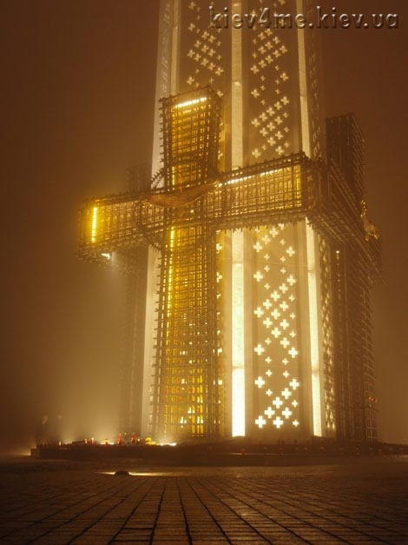
Споруди
на згадку
про історію

Slide 32
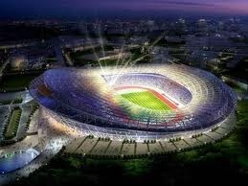

Slide 33
На жаль за один раз не можливо розповісти про красу цього чудового міста. Сподіваюсь, що ви знайдете час і можливість побувати в нашій столиці й на власні очі побачити це чудове місто. Адже правильно говорять: краще один раз побачити, ніж сто разів почути.

